Slide 1
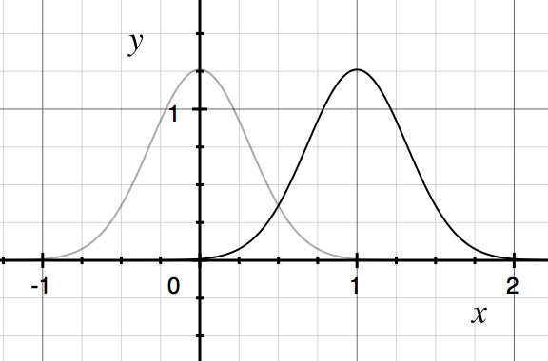
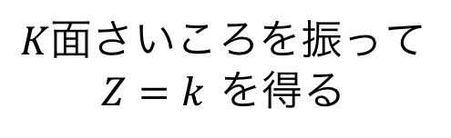
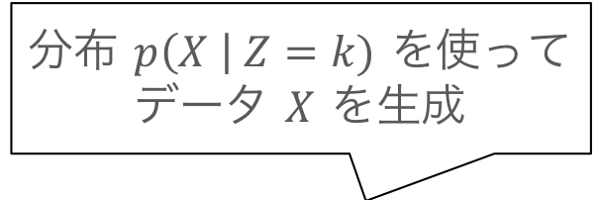
分布 $p\left(X \right| Z=k)$ を使って
データ $X$ を生成
$K$面さいころを振って
$Z=k$ を得る
🎲

